Slide 1
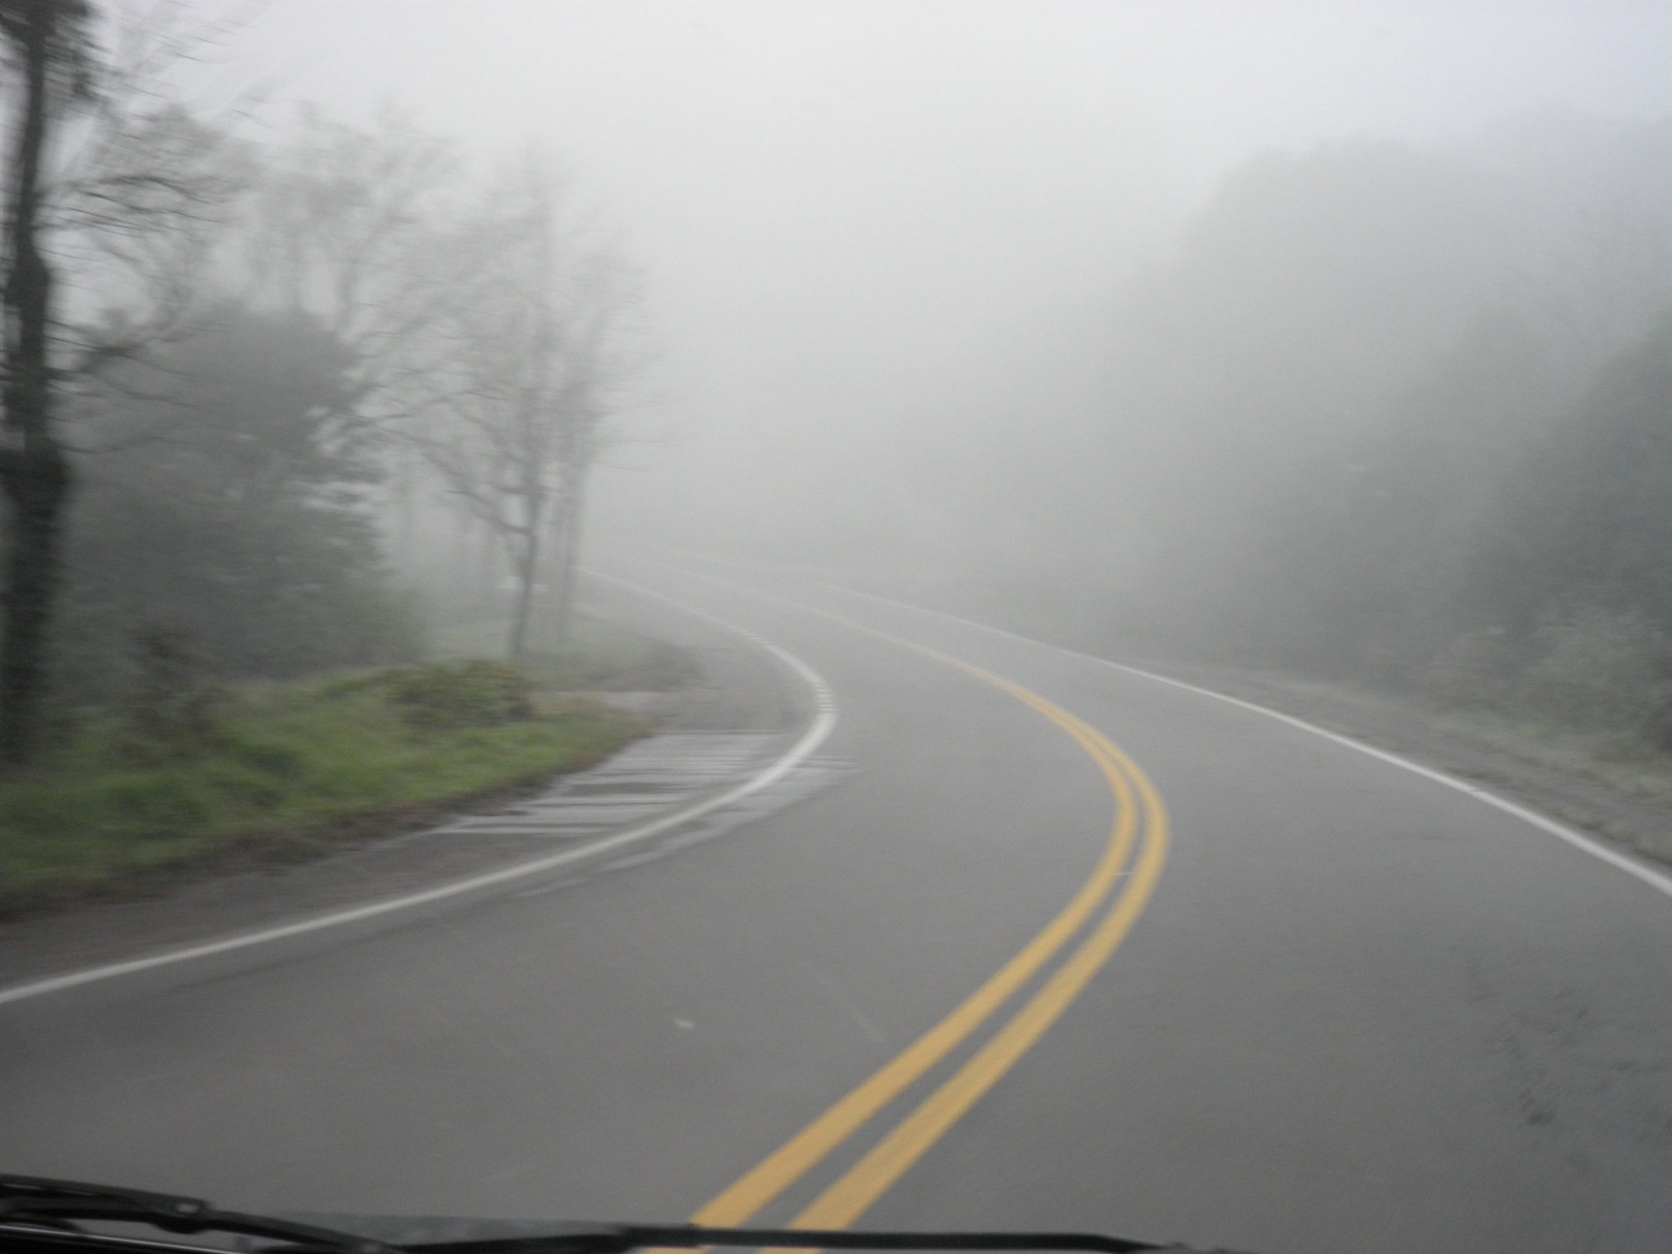
Querido Deus, há sofrimento entre nós.
Temos a sensação de que o inverno chegou em nossa vida com todo o seu rigor, ocultando o sol e o seu calor.
Aguardamos ansiosos pela mudança de estação! Por isso, a ti oramos e ati confiamos nossas vidas. Inclina-te sobre nós e envolve-nos em teu abraço amoroso.
Ampara os doentes, fortalece as cuidadoras e os cuidadores, acompanha-nos em nossos temores, assiste-nos em nossa dor, orienta-nos por tu apalavra.
Como tu conduziste Cristo no sofrimento para a plenitude de vida, da morte para a ressurreição, assim também aconteça conosco conforme a tua vontade.
Amém
Fonte: Na Passagem do Tempo, diversos autores, Editora Sinodal
Foto Marlei T. Bazzo
www.luteranos.com.br

